Slide 1
CH 08
第八章
长期投资决策
管理经济学
吴德庆 王保林 马月才（第7版）
MBA / 高级管理课程专用课件
- 第1节 投资的概念及投资决策过程（四步骤） · 第2节 货币的时间价值（复利与年金现值）
- 第3节 现金流量的估计（增量原则、税后净现金流 NCF、例8-5～8-7）
- 第4节 资金成本的估计（债务成本、股权成本 CAPM、加权平均资本成本 WACC）
- 第5节 投资方案的评价方法（返本期法 PP、净现值法 NPV、内部回报率法 IRR）
- 第6节 投资决策原理和方法的应用（最优投资规模、资本限额、设备更新、案例8-1 海尔兼并休克鱼）

Slide 2
本章概览
第八章 长期投资决策 知识结构与逻辑框架
01
02
03
04
货币时间价值
现金流与资本成本
方案评价三大指标
高级决策实战应用
- 复利现值公式 PV = FV / (1+r)^n
- 年金现值计算公式与查表法
- 资金时间价值是长期投资的计算基石
- 现金流增量原则（排除沉没，计入机会成本）
- 税后营业现金流 NCF = (S-C)(1-T) + Dep·T
- 加权平均资金成本 WACC = we·Ke + wd·Kd(1-T)
- 返本期法 (PP)：流动性与风险初筛
- 净现值法 (NPV)：价值创造绝对金标准
- 内部回报率法 (IRR)：方案内在报酬率
- 资本限额下的获利指数 (PI) 排序
- 寿命不同方案：等额年金法 (EAA)
- 案例8-1 海尔兼并「休克鱼」低成本扩张
核心逻辑：长期投资决策决定了企业未来的战略航向与资本回报，是不可逆的重大资源配置抉择。
管理经济学 · 吴德庆（第7版）
2

Slide 3
第1-2节
投资概念与货币时间价值
投资定义 · 决策四步骤 · 复利现值公式 · 年金现值 · 课本例8-1～8-4
2026 管理经济学 · 规范化理论与商业实战决策体系

Slide 4
第1-2节 投资与时间价值
一、货币时间价值 (Time Value of Money) 的计算法则
单笔款项的现值公式（课本例 8-1/8-2）
年金系列的总现值公式（课本例 8-3/8-4）
- 定义：当前一单位货币比未来一单位货币具有更高的价值（源于投资获利机会、通胀贬值与未来不确定性）；
- 单笔款项复利现值公式：PV = FV_n / (1 + r)^n = FV_n · PVIF(r, n) ；
- 贴现率 r 越大或时间 n 越长，未来款项的现值越小。
- 普通年金定义：在未来 n 期内每期末支付固定等额款项 A 的现金流序列；
- 年金现值计算公式：
- PV = A · [ 1 - (1 + r)^{-n} ] / r = A · PVIFA(r, n) ；
- 应用：等额本息还房贷、设备定期等额租赁费现值评估。
★ 核心要点：一切长期投资评估的起点，必须是将未来各期分散的现金流统一折算为当期的现值 (PV)。
管理经济学 · 吴德庆（第7版）
4

Slide 5
第3节
现金流量的估计
增量原则 · 排除沉没 · 机会成本 · 税后营业净现金流 NCF · 课本例8-5～8-7
2026 管理经济学 · 规范化理论与商业实战决策体系

Slide 6
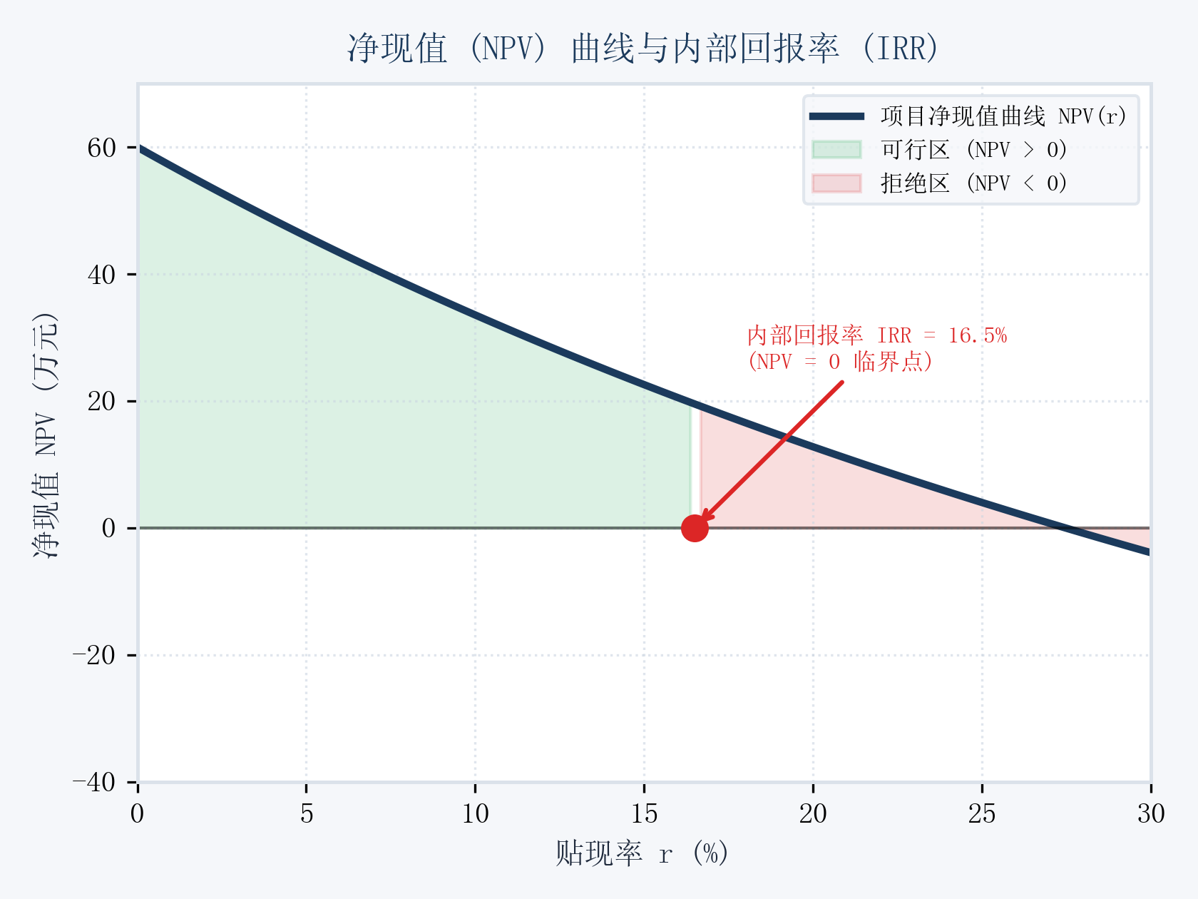
第3节 现金流量估计
一、投资项目全生命周期现金流构成与税后折旧抵税模型
全生命周期三阶段现金流与折旧抵税效应推导
- 估计现金流量的四大黄金原则：① 增量现金流原则；② 坚决排除历史沉没成本；③ 必须计入占用资源的机会成本；④ 考虑对企业现有其他产品线的关联影响（分流侵蚀效应）。
- 投资项目全生命周期三大阶段现金流量：
- • ① 初始期现金流出量 (CF₀ < 0)：固定资产购置安装费、垫支的初始营运资本 (NWC)；
- • ② 营业期年税后净现金流量 (Net Cash Flow, NCF)：
- NCF = 税后营业净利润 + 非付现折旧 = (销售收入 S - 付现成本 C) · (1 - 所得税率 T) + 折旧 Dep · T
- 【折旧抵税效应】：折旧虽非真实付现支出，但折旧额可作为费用税前列支，产生 Dep·T 的真金白银避税现金流入！
- • ③ 终结期现金流入量 (CF_n)：固定资产残值税后变现净收入 + 垫支营运资本的全部原值收回。
★ 理论精要：财务决策重在真实的真金白银现金流 (Cash Flow)，而非易受会计权责发生制粉饰的账面净利润。
管理经济学 · 吴德庆（第7版）
6

Slide 7
第4节
资金成本的估计
债务资本成本 · 股权资本成本 CAPM · 加权平均资本成本 WACC · 课本例8-8～8-10
2026 管理经济学 · 规范化理论与商业实战决策体系

Slide 8
第4节 资金成本估计
一、企业加权平均资金成本 (WACC) 的计量模型
债务成本与股权资本成本 (CAPM)
加权平均资金成本 (WACC) 综合计算公式
- 税后债务资本成本：K_d(税后) = K_d(税前) · (1 - 所得税率 T) （利息费用具备税前抵税效应，课本例 8-8）；
- 股权资本成本（资本资产定价模型 CAPM，课本例 8-9/8-10）：
- K_e = R_f + β · (R_m - R_f)
- 其中 R_f 为无风险国债收益率，β 为企业系统性风险系数，(R_m - R_f) 为市场风险溢价。
- WACC = (E / V) · K_e + (D / V) · K_d · (1 - T)
- 其中 E 为权益总市值，D 为负债总市值，V = E + D ；
- 经济意义：WACC 代表了企业资金来源的最低加权综合回报门槛，也是评估投资项目 NPV 的基准折现率！
★ 核心要点：企业的投资回报率必须高于 WACC，才能为股东创造真正的经济附加值 (EVA)。
管理经济学 · 吴德庆（第7版）
8

Slide 9
第5节
投资方案的评价方法
返本期法 PP · 净现值法 NPV · 内部回报率法 IRR · 指标优缺点全面对比
2026 管理经济学 · 规范化理论与商业实战决策体系

Slide 10
第5节 方案评价方法
一、净现值 (NPV) 曲线与内部回报率 (IRR) 决策模型
NPV 随贴现率递减曲线、IRR 切点与两项目交点解析
- 三大评价指标的严格数学定义：
- ① 净现值法 (Net Present Value, NPV)：项目未来所有现金净流量贴现现值总和减去初始投资现值：
- NPV = ∑ [ NCF_t / (1 + r)^t ] - CF₀ 。【决策准则】：NPV ≥ 0 则采纳，NPV < 0 则放弃！
- ② 内部回报率法 (Internal Rate of Return, IRR)：使项目净现值恰好等于零的内在贴现率 (NPV = 0)：
- ∑ [ NCF_t / (1 + IRR)^t ] - CF₀ = 0 。【决策准则】：IRR ≥ 资金成本 WACC 则采纳！
- ③ 返本期法 (Payback Period, PP)：收回全部初始投资所需的年限（课本例 8-11，重在衡量流动性与风险暴露期）。
- NPV 与 IRR 的冲突与仲裁：在互斥方案比选中（特别是投资规模不同或现金流时间形态差异较大时），【必须以 NPV 最大者为最终选择基准】！
★ 理论精要：NPV 是衡量投资方案是否为股东增加真实净财富的唯一绝对权威金标准。
管理经济学 · 吴德庆（第7版）
10

Slide 11
第5节 指标对比
二、三大长期投资评价方法 (PP / NPV / IRR) 综合对比矩阵
评价方法名称 | 是否考虑资金时间价值 | 是否考虑返本期后的现金流 | 对项目规模的敏感性 | 核心优点与商业价值 | 主要缺点与局限性
返本期法 (PP) | 否（静态） / 是（动态返本） | 【完全忽略】返本期后现金流 | 不敏感 | 计算极简直观、直观衡量资金流动性风险 | 易诱导管理者放弃长期高收益项目
净现值法 (NPV) | 【完全考虑】（精确折现） | 【全部考虑】全生命周期现金流 | 敏感（大项目绝对额大） | 直接衡量给股东创造的净财富增量，理论最严谨 | 无法直接反映单笔投资的相对资金利用效率
内部回报率 (IRR) | 【完全考虑】（精确折现） | 【全部考虑】全生命周期现金流 | 不敏感（相对比率指标） | 以百分比报酬率呈现，高管与投资人直观易懂 | 非常规现金流存在多重根；互斥比选易产生误判
★ 决策对比精要：在企业资本开支决策中，NPV 法是唯一不受再投资率假设扭曲的理论基石。
管理经济学 · 吴德庆（第7版）
11

Slide 12
第6节
投资决策原理和方法的应用
最优规模 · 资本限额 PI 排序 · 设备更新 · 企业兼并估值 · 案例8-1 海尔兼并休克鱼
2026 管理经济学 · 规范化理论与商业实战决策体系

Slide 13
第6节 投资决策高级应用
一、资金有限下的资本限额 (Capital Rationing) 决策
资本限额问题与获利指数 (PI) 排序（课本例 8-14）
寿命不同的互斥投资方案比较（课本例 8-15）
- 现实约束：当企业面临总投资预算上限限制（无法采纳所有 NPV > 0 的可行方案）时；
- 获利指数公式：PI = 未来现金流入总现值 / 初始投资额现值 = (NPV + CF₀) / CF₀ ；
- 最优选择法则：按【获利指数 PI 由高到低】排序，在总预算限额内优先采纳 PI 最高的项目组合，实现单位资本净现值最大化！
- 挑战：A 方案寿命 4 年，B 方案寿命 6 年，直接比较 NPV 产生时间跨度不公平偏误；
- 解决方法：采用【等额年金法 (Equivalent Annual Annuity, EAA)】：EAA = NPV / PVIFA(r, n) ；选择 EAA 较大者！
★ 核心要点：资本限额下不仅要看项目的绝对净现值，更要看单位稀缺资本的产出效率 (PI)。
管理经济学 · 吴德庆（第7版）
13

Slide 14
第6节 设备更新决策
二、设备更新与替换决策（课本例 8-16）
设备更新决策的差量分析法
沉没成本防范
- 决策核心：判断是否应提前淘汰尚能运转但能耗较高的旧设备，换装高效率新设备；
- 初始差量现金流：新设备购置支出 - 旧设备当前变现残值 + (旧设备变现损益导致的所得税影响)；
- 营业期差量现金流：新设备带来的年节约用工/电费等付现成本支出 + (新设备折旧增加额 · 所得税率 T)；
- 终结期差量现金流：新旧设备在最终期末预计残值的差额。
- 旧设备的账面原始账面净值是历史沉没成本，绝不可计入更新决策；
- 唯一相关的是旧设备【当前在二手市场的实际变现公允市价】！
★ 核心要点：设备更新决策的本质是权衡初始差量投资与未来持续的营运成本节约现值。
管理经济学 · 吴德庆（第7版）
14

Slide 15
案例专栏
案例8-1：海尔集团早期兼并「休克鱼」低成本资本扩张传奇
商业实战背景与战略过程
战略成效与管理启示
【第一阶段：确立「休克鱼」兼并哲学】 寻找硬件优良但管理休克的标的
- 20世纪90年代海尔张瑞敏提出著名的「休克鱼」理论
- 定义休克鱼：硬件设备先进、厂房齐全、技术工人优秀，但因内部管理僵化而陷入巨亏停产的企业
- 坚决不吃死鱼（无救劣质资产），也不吃活鱼（收购代价过高）
【第二阶段：无形资产激活有形资产】 零现金出资与海尔文化植入
- 以极低代价承接债务实现控股兼并（如兼并红星电器厂、合肥黄山电视机厂）
- 不带一分钱去，只输出海尔的 OEC 精细管理模式与企业文化
- 迅速激活被兼并企业的庞大沉淀厂房与产能，实现当年扭亏为盈
【第三阶段：跨期投资超额回报】 低成本构建全国白色家电帝国
- 以极低资本开支在极短时间内获取了全国各地的生产基地与营销渠道
- 规避了新建厂房漫长的审批与施工周期，抢占了白电普及黄金期
- 成为中国企业界运用投资机会成本与管理协同效应创造天量 NPV 的传世范例
第一阶段：确
20世纪90年代海尔张瑞敏提出著名的「休克鱼」理论
第二阶段：无
以极低代价承接债务实现控股兼并（如兼并红星电器厂、合肥黄山电视机厂）
第三阶段：跨
以极低资本开支在极短时间内获取了全国各地的生产基地与营销渠道
兼并收购必须寻找管理协同效应 (Synergy)，用强大的无形管理能力激活被低估的沉淀有形资产。 // 案例 8-2（美的收购库卡机器人）：通过跨国并购快速补齐高端工业机器人制造短板，抢占智能制造制高点。
管理经济学 · 吴德庆（第7版）
15

Slide 16
本章小结
第八章 核心知识回顾
1
时间价值与现金流
掌握复利与年金折现公式；现金流遵循增量原则，排除沉没成本，计入折旧抵税 (Dep·T)。
2
资本成本 WACC
以 CAPM 估计股权成本 Ke，结合税后债务成本 Kd(1-T) 加权计算 WACC 作为项目基准贴现率。
3
NPV 与 IRR 准则
NPV ≥ 0 创造股东价值，为方案优选绝对基准；互斥比选发生冲突时一律以 NPV 最大者为准。
4
高级实战应用
资本限额下按获利指数 PI 排序；寿命不同采用等额年金法 EAA；设备更新聚焦差量现金流。
本章核心心法：长期投资是企业战略落地的终极支点，用严谨的现金流折现 (DCF) 逻辑驱散盲目扩张的投机冲动。
管理经济学 · 吴德庆（第7版）
16

Slide 17
思考与讨论
第八章 思考题
结合本章内容与企业经营实践，深度研讨以下核心问题：
1
为什么在长期投资决策中必须使用「现金流量」而非会计账面「净利润」作为评价依据？折旧对项目现金流量有何具体影响？
2
试详细说明估计投资项目营业期现金流量时应遵循的四大原则，并举例说明为什么沉没成本不应计入、而机会成本必须计入？
3
某企业投资项目初始投资 100 万元，预计未来 5 年内每年可产生税后净现金流量 30 万元，若该企业的加权平均资本成本 WACC 为 10%，请计算该项目的净现值 (NPV) 并判断该项目是否可行。（PVIFA(10%, 5) = 3.791）
4
什么是内部回报率 (IRR)？在互斥方案比选时，为什么 NPV 法和 IRR 法有时会给出相反的评价结论？此时应以哪个指标为准？
5
某公司面临 5000 万元的资本预算限额，手头有多个 NPV 为正的独立投资方案，应采用何种方法在预算约束下进行最优项目组合筛选？
6
简述利用等额年金法 (EAA) 比较寿命周期不同的互斥投资方案的基本原理与步骤。
7
结合案例 8-1，分析海尔集团兼并「休克鱼」的战略逻辑，并从管理经济学的角度阐述如何通过无形管理资产的输出创造企业并购的超额净现值？
管理经济学 · 吴德庆（第7版）
17

Slide 18
第5节 投资指标深化
三、修正内部回报率 (MIRR) 对传统 IRR 的再投资率修正
传统 IRR 的致命缺陷：非现实的高再投资率假设
修正内部回报率 (Modified IRR, MIRR) 解决方案
- 传统 IRR 隐含假设：项目在营运期产生的所有中间现金流，都能以该项目自身的超高【IRR 收益率】进行再投资；
- 现实矛盾：若项目 IRR 高达 40%，现实中企业根本找不到同等 40% 高回报的再投资机会，严重高估项目收益！
- 操作机制：将所有中间现金流入按企业的真实【资本成本 WACC】折算到终结期终值 (FV)；
- 解出使初始投资贴现到终值的复合年化收益率 MIRR；
- 彻底消除了多重内部回报率问题，评价结果与 NPV 保持完美一致。
★ 核心要点：MIRR 修复了传统 IRR 的再投资率假设缺陷，是华尔街与投行项目评估的标准利器。
管理经济学 · 吴德庆（第7版）
18

Slide 19
全章投资指标总结
四、长期投资决策四大核心评价指标全维度对比速查表
指标名称 | 数学公式与判据 | 经济学含义与决策标准 | 核心优点 | 主要局限性
净现值 (NPV) | NPV = ∑ NCFt/(1+r)^t - CF₀ ≥ 0 | 项目为股东带来的绝对净财富增量 | 理论最完善，与股东财富最大化完美一致 | 无法直接反映资金的相对利用效率
内部回报率 (IRR) | ∑ NCFt/(1+IRR)^t - CF₀ = 0, IRR ≥ WACC | 项目实际内在年化复合报酬率 | 以百分比呈现，直观易懂，易于横向比较 | 互斥比选与非常规现金流时存在误判多重根
获利指数 (PI) | PI = PV(流入) / PV(流出) ≥ 1.0 | 每投入一元初始资本产生的现值产出 | 资本限额约束下筛选最优组合的利器 | 无法直接作为互斥方案终极裁决标准
返本期 (PP) | 累计 NCF 弥补 CF₀ 所需年限 ≤ 目标期 | 衡量初始资金收回速度与流动性风险 | 直观、风险防范意识强，快速过滤高危项目 | 忽略资金时间价值与返本期后的丰厚现金流
★ 决策对比精要：在投资实务中，推荐以 NPV 为终极决策仲裁核心，辅以 IRR 沟通汇报与 PP 风险初筛。
管理经济学 · 吴德庆（第7版）
19

Slide 20
第6节 并购估值拓展
五、企业并购重组中的现金流折现估值法 (DCF Valuation)
自由现金流 (Free Cash Flow, FCF) 建模
并购溢价与协同效应的量化测算
- 企业自由现金流 (FCFF) = EBIT(1-T) + 折旧 - 资本性支出 (CAPEX) - 营运资本增加额 (ΔNWC)；
- 企业整体价值 = 明确预测期内各年 FCFF 贴现现值 + 永续增长期终值 (Terminal Value) 贴现现值；
- 股权价值 = 企业整体价值 - 有息净负债。
- 目标企业独立价值 (Stand-Alone Value) 是谈判出价的底线；
- 协同效应现值 (PV of Synergies) 是并购方最高可支付溢价的上限；
- 出价策略：实际收购价格必须低于【独立价值 + 协同效应现值】，否则并购将沦为毁灭股东价值的灾难！
★ 核心要点：严谨的 DCF 估值模型能够有效遏制管理层在并购重组中的非理性盲目冲动。
管理经济学 · 吴德庆（第7版）
20

Slide 21
第3节 现金流实操拓展
六、营运资本 (NWC) 垫支与回收对现金流的时间价值影响
净营运资本垫支 (ΔNWC) 的形成机制
终结期营运资本全额无损回收
- 项目投产初期必须铺设应收账款与存货库存，扣除应付账款后的净额即为垫支营运资本；
- 虽非固定资产，但占用了企业宝贵的现金流，属于初始期与扩张期的现金流出。
- 在项目生命周期终结时，存货全部清仓变现，应收账款全部收回，NWC 全额回流为现金流入；
- 时间价值损失：由于资金时间价值，终结期收回的现值远小于初始期垫支的现值，构成项目的真实隐性占用成本！
★ 核心要点：忽视营运资本垫支是很多新项目在快速扩张中陷入流动性资金链断裂的元凶。
管理经济学 · 吴德庆（第7版）
21

